Slide 1
4조
mediQ
의약품 검색 사이트
-------------------------------------------------------------
김아리 김태강 나이수 박종수 이성훈 홍아름

Slide 2
Contents
- 참고 사이트
1
주제 및 기획 의도
6
개발 내용
- 데이터 수집방법
- 화면 단 프리뷰
2
요구 사항
7
페이지별 DFD
3
사용 리소스
8
DB 설계
- 논리적 설계
- 물리적 설계
- 구현 코드
4
역할 분담
9
UML
- 핵심 코드
- 오류 수정
5
프로젝트 일정
10
시연

Slide 3
Contents
1
주제 및 기획의도
2
팀원 소개
3
개발 환경
4
DB 모델링
5
주요 기능
6
DB 모델링
7
DB 모델링

Slide 4
주제
목표: 의약품 정보 검색
국민의 알 권리 충족과 안전한 약물복용을 위해
병·의원에서 처방 받은 약물 또는 약국에서 조제/구입한 약물에 대한 정보 검색과
약물에 대한 효능, 사용법, 주의사항 등의 약물정보를 제공하여
안전한 약물복용을 도와드리는 서비스 입니다.
기능
:복용하고 있는 약품명을 통해 약물의 정보를 확인할 수 있습니다.
:의약품에 관련한 다양한 정보를 확인 할 수 있습니다.
:의약품에 관한 질문을 올리고 답변을 받을 수 있습니다.
:회원 가입을 통해 기존 검색 이력을 관리 할 수 있습니다.

Slide 5
구현 내용 및 담당
팀장 | 이성훈 | 개발 담당
서기 | 홍아름 | 데이터 수집 | 이성훈
PPT | 김아리 | 의약품 검색 페이지(Main) | 이성훈
발표 | 이성훈 | 마이 페이지 | 검색이력 | 이성훈
 |  | 회원 목록 (관리자용) | 나이수
 |  | 회원 가입 회원 정보 | 홍아름
 |  | FAQ 페이지 | 김태강
 |  | Q&A 페이지 | 김아리
 |  | 공지사항 | 뉴스 | 나이수
 |  | 공지사항 | 의약품 허가 | 박종수
 |  | 공지사항 | 취소 정보 | 박종수

Slide 6
구성 화면 리스트
1 | 의약품 검색 (Main)
2 | 로그인
3 | 회원 가입
4 | 마이 페이지 | 검색이력
5 | 마이 페이지 | 회원 정보
6 | FAQ
7 | 공지사항
8 | Q&A

Slide 7
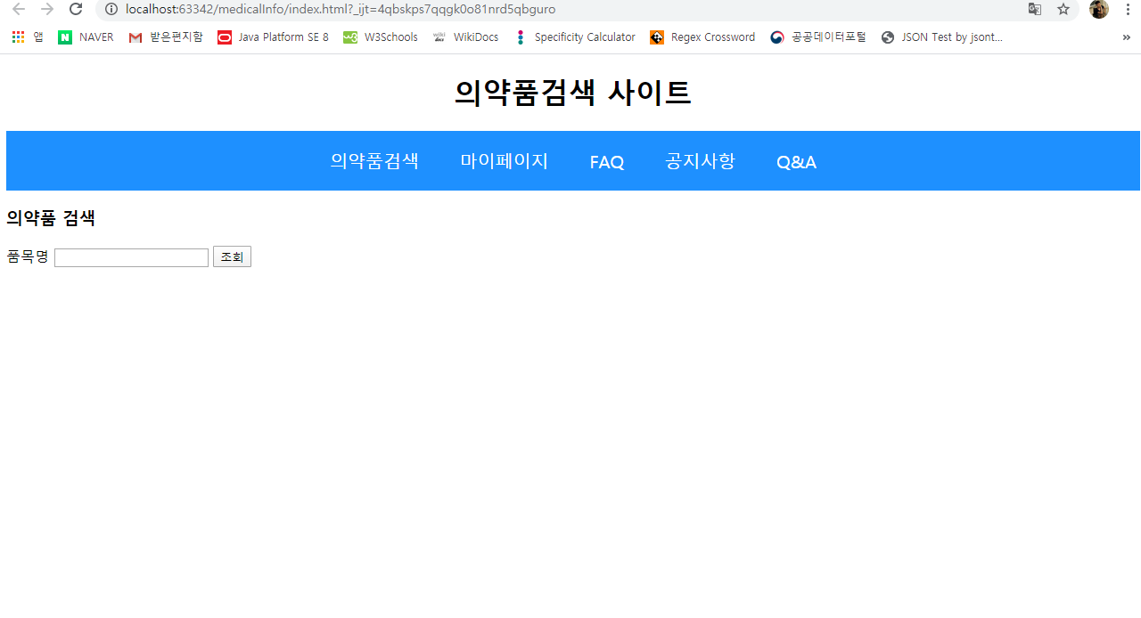
화면 구성
의약품 검색 (Main) |
로그인 | 회원 가입

Slide 8
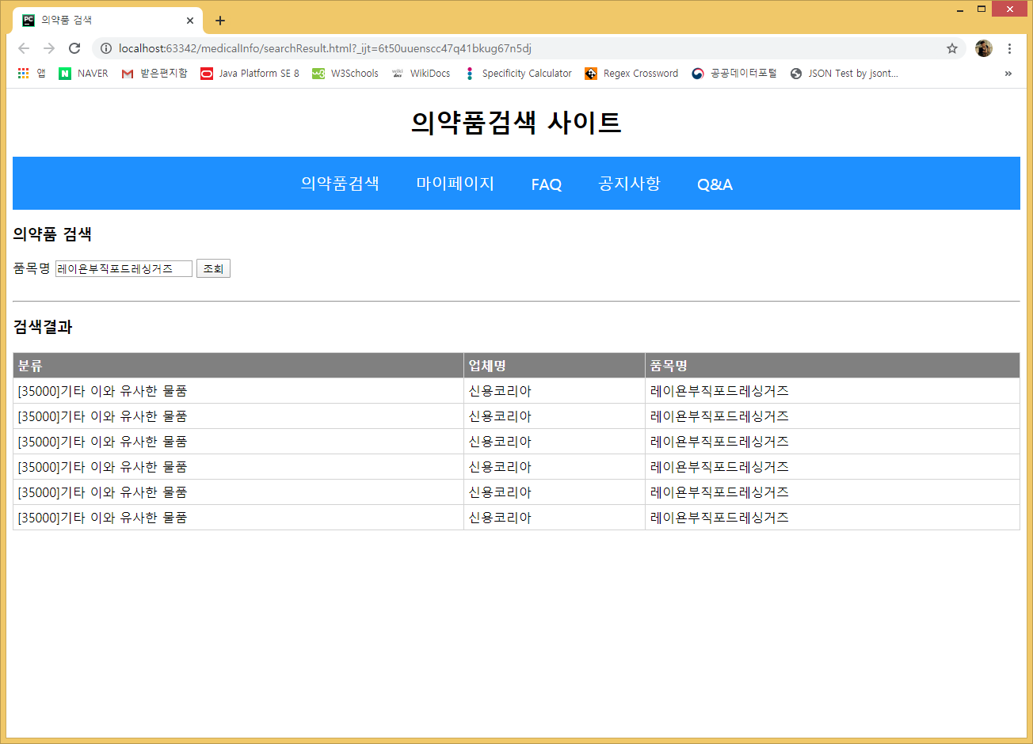
화면 구성
의약품 검색 (Main) | 조회 결과

Slide 9
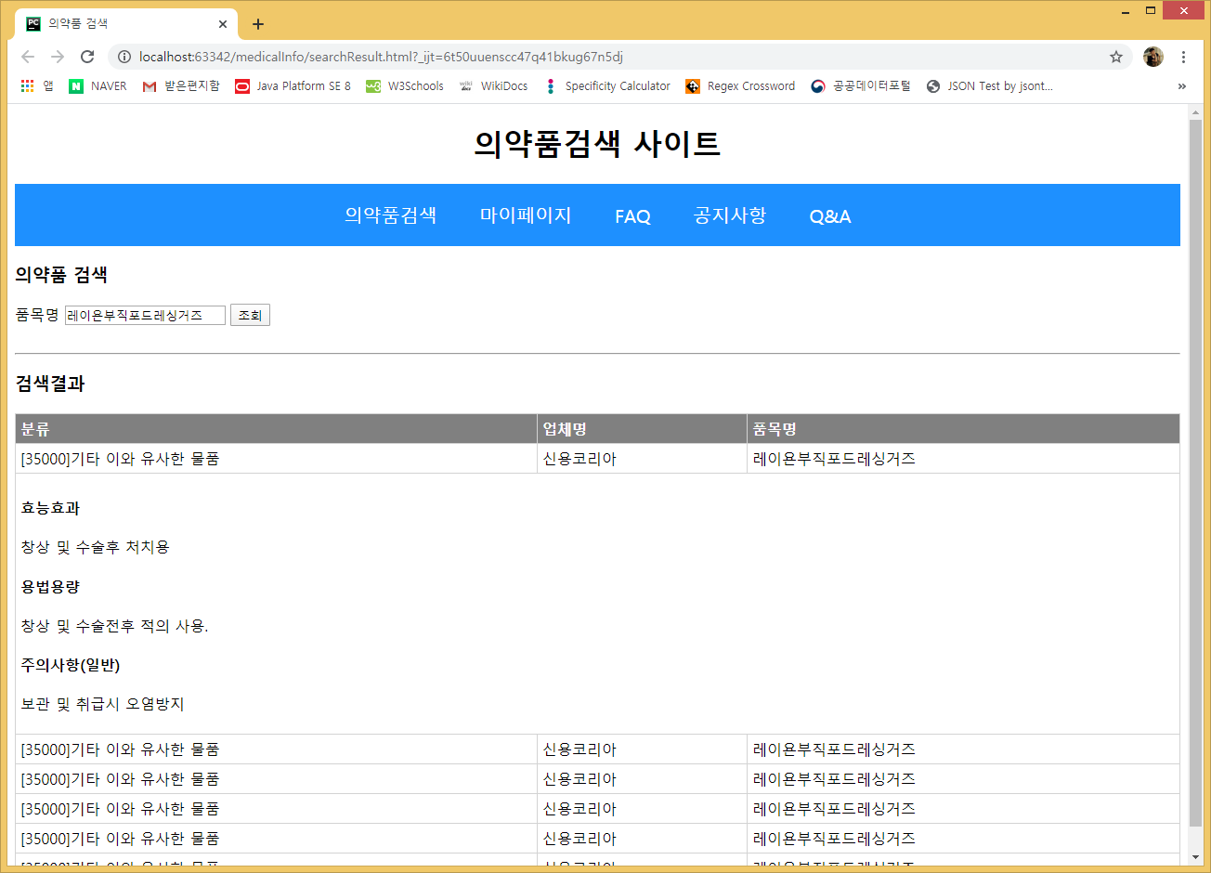
화면 구성
의약품 검색 (Main) | 조회 결과 상세

Slide 10
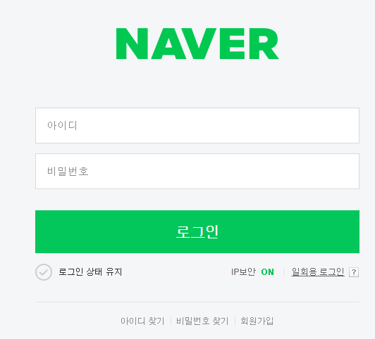
화면 구성
로그인 |
Form 구성 | 참고 사이트
로그인 페이지 | 네이버 (https://nid.naver.com/nidlogin.login)
아이디 입력란
비밀번호 입력란
로그인 버튼
아이디 찾기 | 비밀번호 찾기 | 회원가입

Slide 11
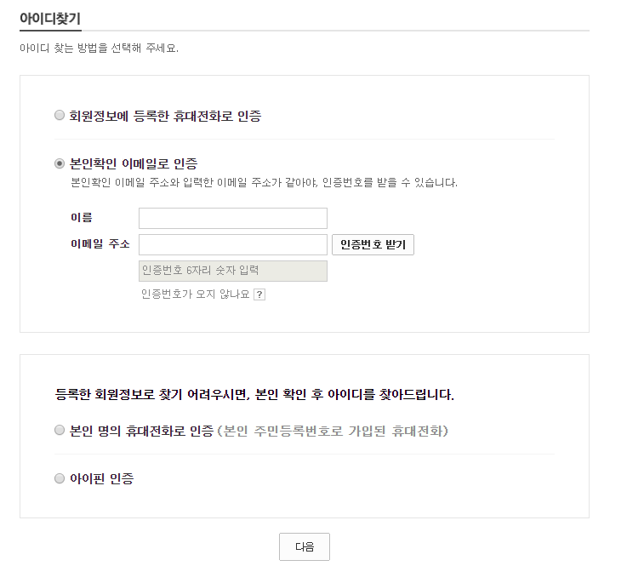
화면 구성
로그인 |
Form 구성 | 참고 사이트
아이디 찾기 페이지 | 네이버 (https://nid.naver.com/user2/help/idInquiry.nhn?)
이름 입력란
이메일 주소 입력란 | 인증번호 받기 버튼
인증번호 입력란

Slide 12
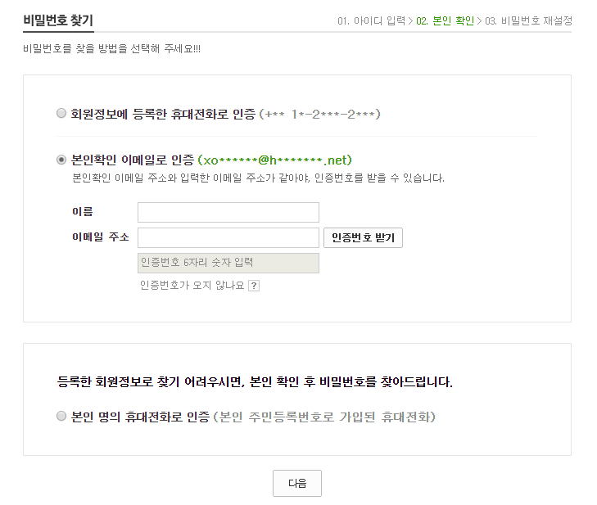
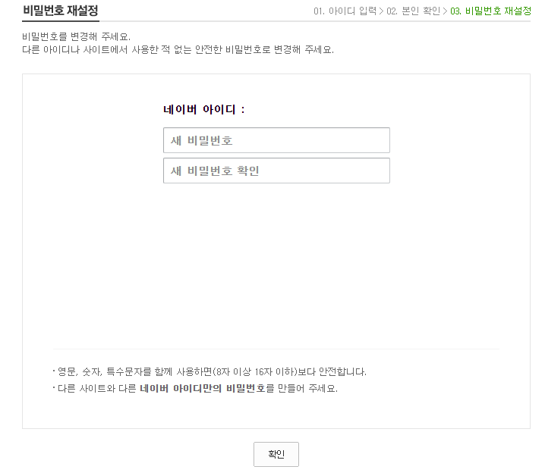
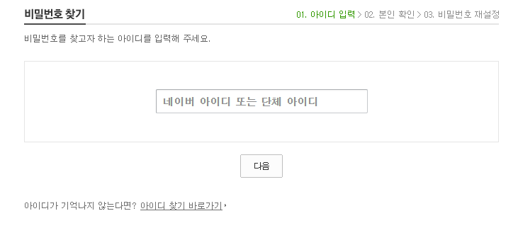
화면 구성
로그인 |
Form 구성 | 참고 사이트
비밀번호 찾기 페이지 | 네이버 (https://nid.naver.com/user2/help/pwInquiry.nhn?)
아이디 입력란
다음 버튼
이름 입력란
이메일 주소 입력란 | 인증번호 받기 버튼
인증번호 입력란
다음 버튼
비밀번호 입력란
비밀번호 확인 입력란
확인 버튼

Slide 13
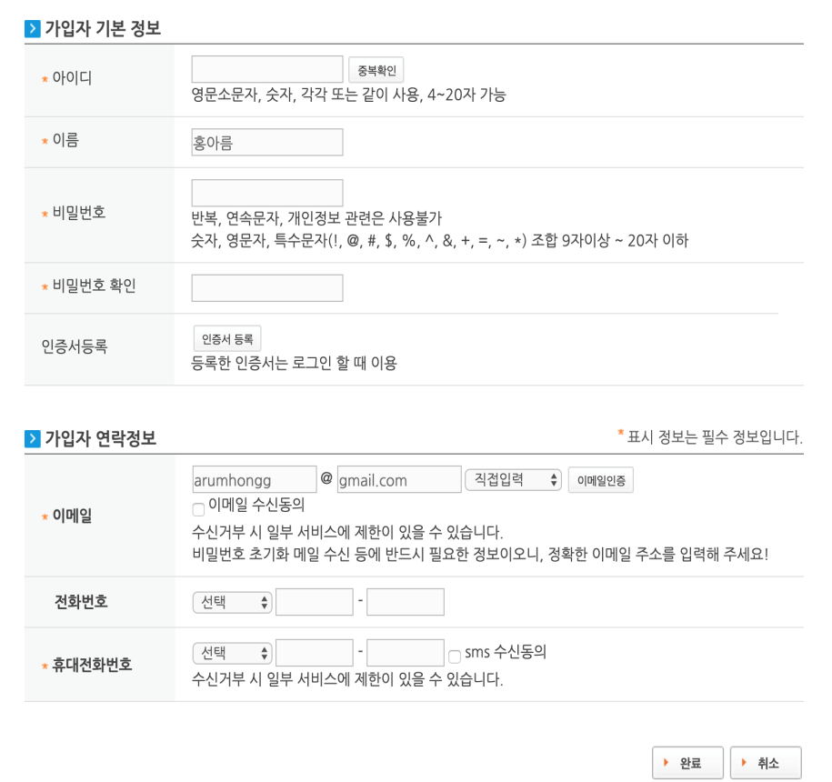
화면 구성
회원가입 |
Form 구성 | 참고 사이트
회원 가입 페이지 | 공공데이터포털 (https://www.data.go.kr)
가입자 기본 정보
*아이디
*이름 |  | *생년월일
*비밀번호
*비밀번호 확인
가입자 연락 정보
*이메일
*휴대전화번호 | -
입력란
아이디 중복확인
입력란
입력란
입력란
입력란
입력란
직접 입력
선택
입력란
입력란
제출 버튼
취소 버튼

Slide 14
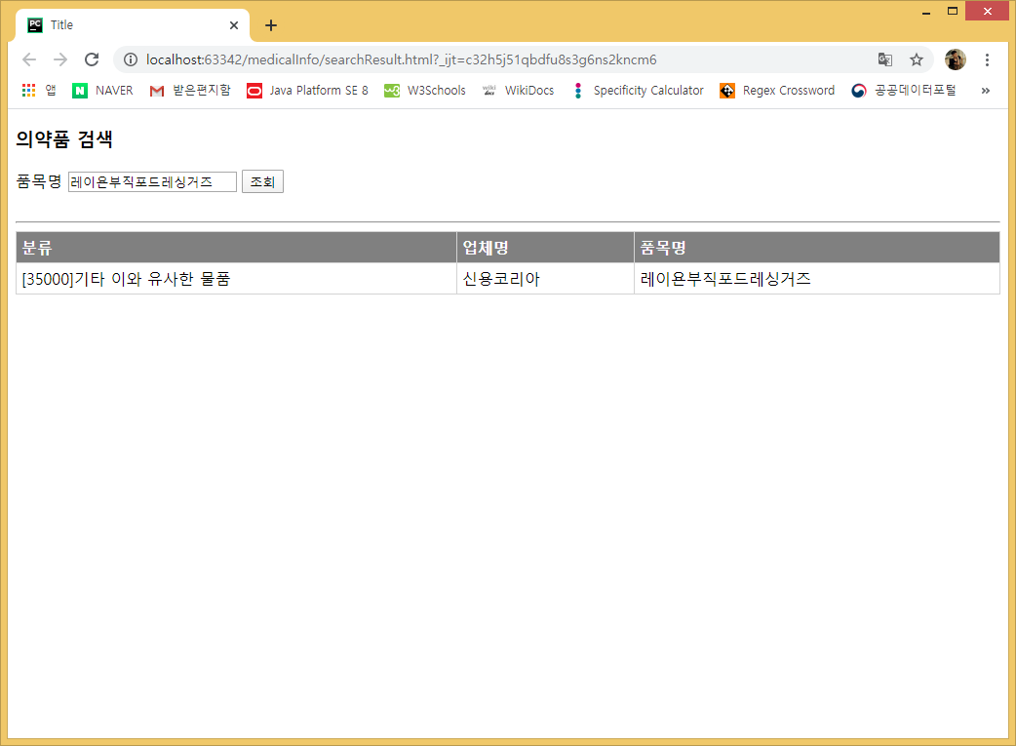
화면 구성
마이 페이지 |
Form 구성 | 참고 사이트
검색이력 페이지 | 앞으로 만들어질 메인 페이지
회원이 메인 페이지에서 검색한 의약품을 스크랩 후 마이 페이지에서 조회할 수 있다
항목체크 | 품목분류 | 제품명 | 제조사 | 검색일
체크박스 | n | 타이레놀 | 존슨 앤 존슨 | 2020.04.16
검색기록
초기화

Slide 15
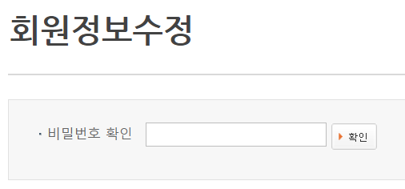
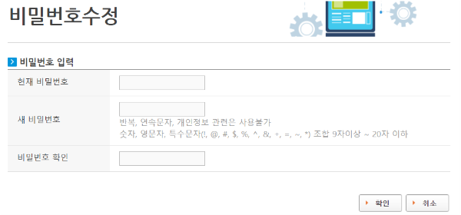
화면 구성
마이 페이지 |
Form 구성 | 참고 사이트
비밀번호 확인 페이지 / 관리페이지에 들어가기 전 한번 더 확인한다 | 공공데이터포털 (https://www.data.go.kr)
비밀번호 확인 | 입력란 | 확인 버튼
비밀번호 변경 페이지
공공데이터포털 (https://www.data.go.kr)
현재 비밀번호 |  | 입력란
새 비밀번호 |  | 입력란
비밀번호 확인 |  | 입력란
 | 확인 버튼 | 취소 버튼

Slide 16
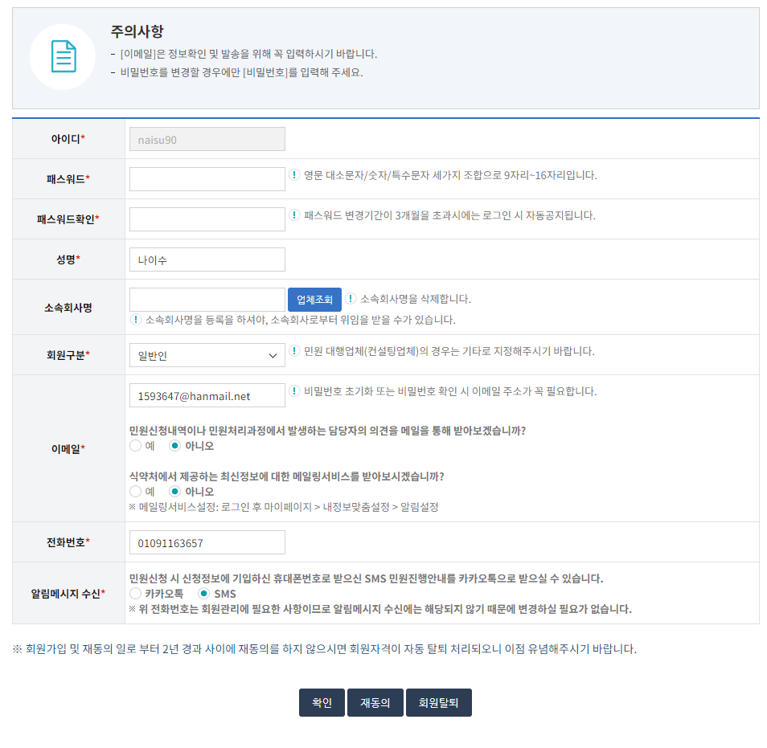
화면 구성
마이 페이지 |
Form 구성 | 참고 사이트
회원 정보 수정페이지 | 의약품 안전 나라 (https://nedrug.mfds.go.kr)
아이디 |  | 입력란
패스워드 |  | 입력란
패스워드 확인 |  | 입력란
성명 |  | 입력란
이메일 |  | 입력란
전화번호 |  | 입력란
확인 버튼 | 취소 버튼 |  | 회원탈퇴 버튼

Slide 17
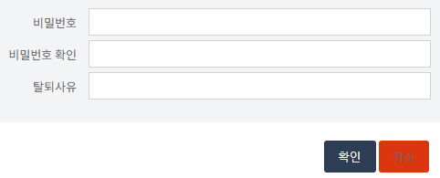
화면 구성
마이 페이지 |
Form 구성 | 참고 사이트
회원 탈퇴 /회원 정보를 삭제하는 페이지 | 의약품 안전나라(http:nedrug.mfds.go.kr)
비밀번호 |  | 입력란
비밀번호 확인 |  | 입력란
탈퇴 사유 |  | 입력란
 | 확인 버튼 | 취소 버튼

Slide 18
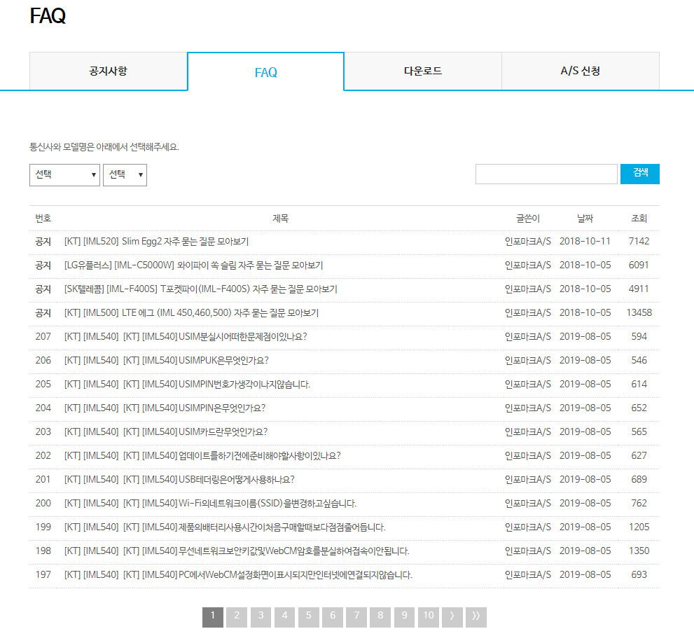
화면 구성
FAQ |
Form 구성
목차 페이지
참고 사이트 | Infomark (http://www.infomark.co.kr/bbs/board.php?bo_table=faq)
카테고리
검색
버튼
번호 | 제목 | 글쓴이 | 날짜 | 조회

Slide 19
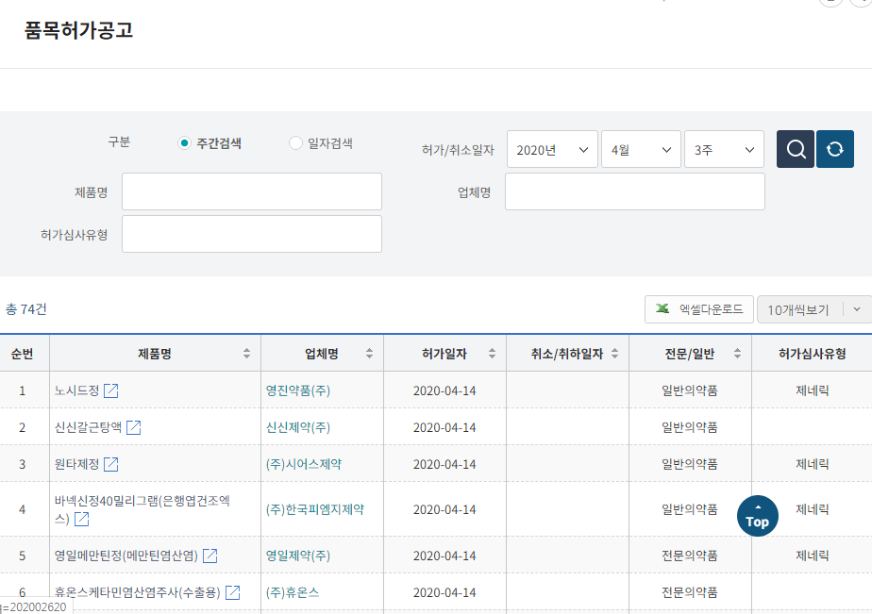
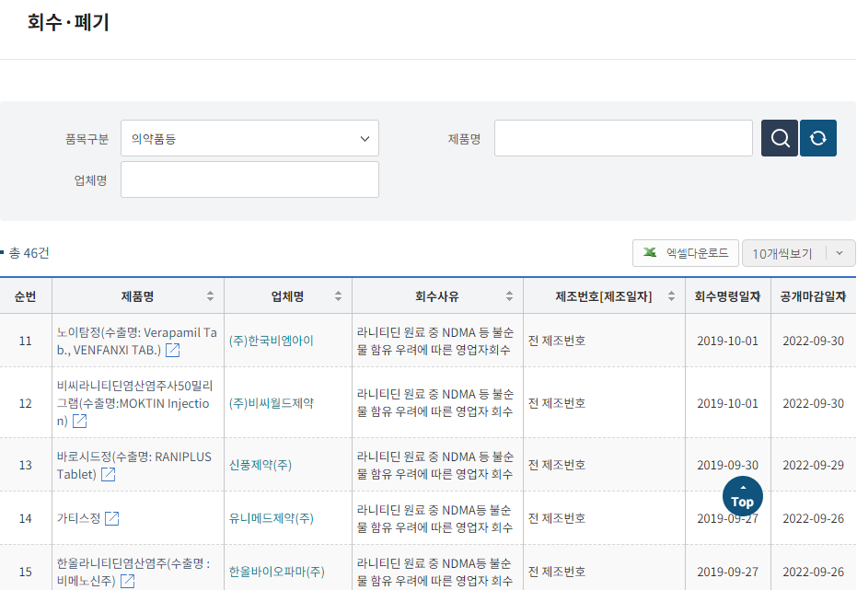
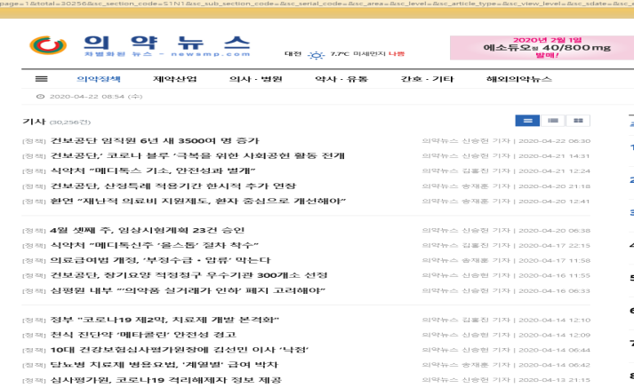
화면 구성
공지사항 |
Form 구성
참고 사이트 | 의약품 안전나라 (https://nedrug.mfds.go.kr/bbs/100#none)
의약품 품목 허가 공고 |  | 의약품 회수 및 폐기 조치 | 의약품 관련 뉴스 및 정책
 | 번호 | 제목 | 제품명 | 언론사 및 업체명 | 기타 요약정보 | 등록일자
의약품 허가 공고 <대표페이지>
의약품 회수 및 폐기 조치
의약품 관련 뉴스 및 정책

Slide 20
화면 구성
Q&A |
Form 구성
목차 페이지
작성 페이지
순번 | 제목 | 유형 | 공개 여부 | 조회 건수 | 작성자 | 등록 일자
N | 질문 | 의약품/기타 | 공개/비공개 | N | 회원DB | 시스템 날짜
┕▷ | 답변 | 의약품/기타 | 공개/비공개 | N | 관리자 | 시스템 날짜
글 작성 버튼
제목 작성란
유형 선택
공개여부 선택
글 작성란
첨부파일 업로드
제출 버튼
취소 버튼

Slide 21
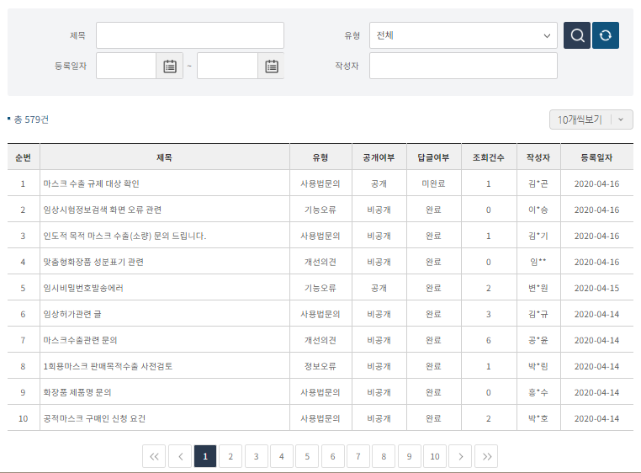
화면 구성
Q&A |
참고 사이트 | 의약품 안전나라 (https://nedrug.mfds.go.kr/bbs/100#none)

Slide 22
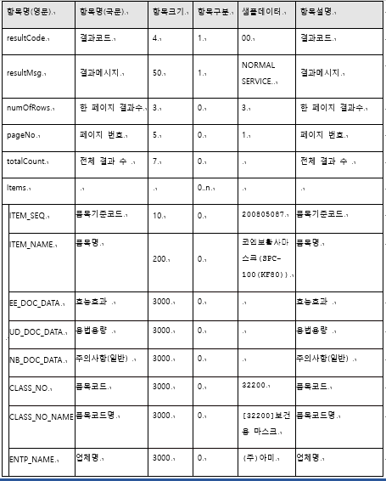
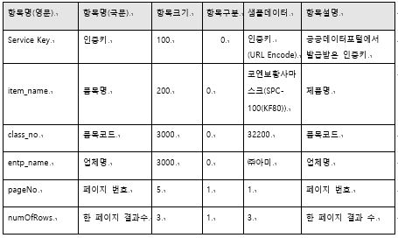
데이터 수집 방법
공공데이터 포털 | 식약 의약품 안전평가 종합정보 (https://www.data.go.kr)
의약품 제품 허가정보 api로 요청
1. 요청 메시지 명세 | 2. 응답 메시지 명세

Slide 23
4조
Thank you :-)

Slide 24
Contents
- 참고 사이트
1
주제 및 기획 의도
6
개발 내용
- 데이터 수집방법
- 화면 단 프리뷰
2
요구 사항
7
페이지별 DFD
3
사용 리소스
8
DB 설계
- 논리적 설계
- 물리적 설계
- 구현 코드
4
역할 분담
9
UML
- 핵심 코드
- 오류 수정
5
프로젝트 일정
10
시연

Slide 25
요구사항 분석
의약품 검색 (Main) 페이지
관리자
회원
비회원

Slide 26
요구사항 분석
로그인 페이지
관리자
회원
비회원

Slide 27
프로젝트 일정
First
Second
Third
Fourth
Fifth
벤치마킹발표 4/17
주제, 구현내용, 참고사이트
DB 모델링 4/24
팀별 미팅 4/30
프로젝트 구현 5/13

Slide 28
주제
First
Second
Third
Fourth
Fifth

Slide 29
1. 주제
First
Second
Third
Fourth
Fifth

